Slide 1
Méthode de calcul de limites
Je teste rapidement pour savoir si j’ai une FI : $∞−∞ ; 0 ×∞ ; \frac{∞}{∞}$ ; $\frac{0}{0}$
Si ce n’est pas le cas, je rédige correctement.
Si j’ai une FI, je cherche à :
Développer pour $∞−∞$
Factoriser et simplifier dans les autres cas.

Slide 2
100 secondes
Question 1
Calculer la limite en $+∞$ de
$u_{n}=5$n² – 2n + 4

Slide 3
200 secondes
Question 2
Calculer la limite en $+∞$de $\frac{n^{2}+2n−5}{3n−8}$

Slide 4
200 secondes
Question 3
Calculer la limite en $+∞$de
$u_{n}={\frac{1}{\sqrt{n}}}$ ( 4n² – 3n + 1 )

Slide 5
100 secondes
Question 4
Calculer la limite en $+∞$ de
5 $×{(−0,5 )}^{n}+2$

Slide 6
Méthode de calcul de limites
Pour les fonctions sinus et cosinus
Elles n’ont pas de limite en $+∞$.
On sait que $−1≤sin n{≤1}$ et $−1≤cos n{≤1}$
On utilise le théorème des gendarmes pour encadrer l’expression dont il faut calculer la limite.

Slide 7
150 secondes
Question 5
Calculer la limite en $+∞$ de $\frac{cos(n)}{n²}$

Slide 8
CORRECTIONS

Slide 9
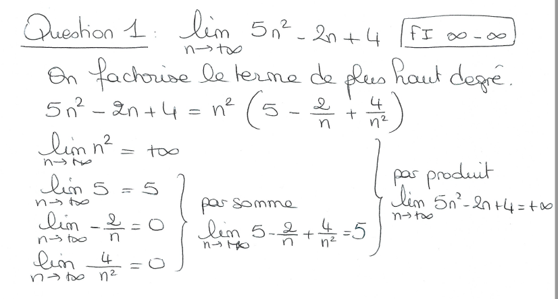

Slide 10
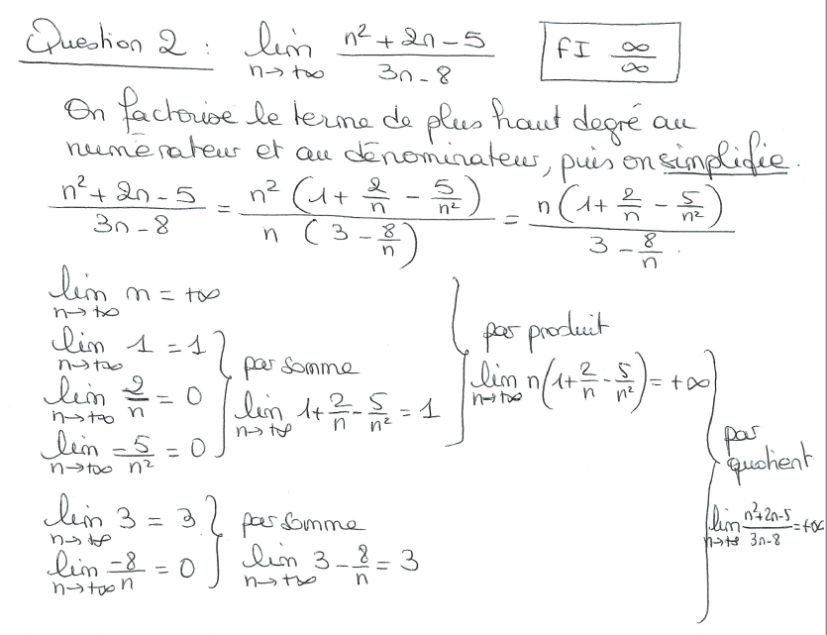

Slide 11
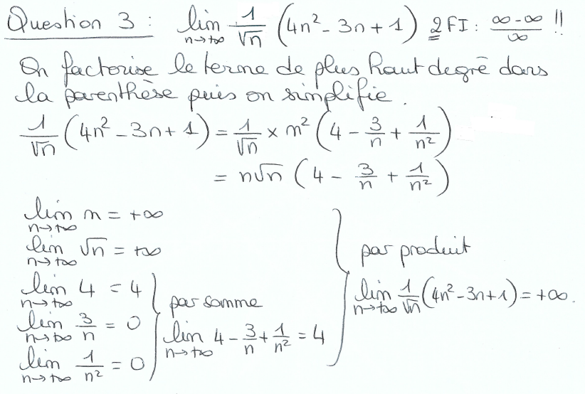

Slide 12
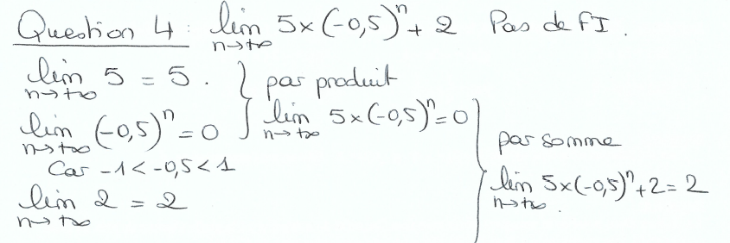

Slide 13
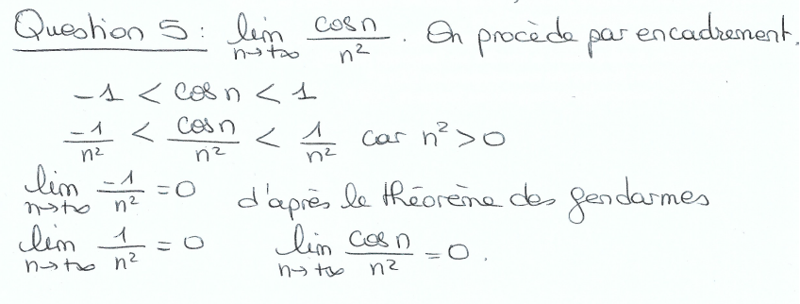

Slide 14
FIN

